Slide 1




第7章
刘美琴

Slide 2
教学内容
动态主页基本原理
01
02
不同的动态主页技术比较
03
PHP基本语法
PHP+MySQL
04
第7章 服务器端开发——动态主页技术基础

Slide 3
教学内容
动态主页基本原理
01
02
不同的动态主页技术比较
03
PHP基本语法
PHP+MySQL
04
第7章 服务器端开发——动态主页技术基础

Slide 4
7.1 动态主页基本原理
静态页面：网页内容在设计时就确定了，如要修改或维护，必须修改源代码
活动页面：在静态页面的基础上，加入控制客户端显示方式的元素，在客户端改变网页的内容和样式
动态页面：网页内容从服务器提取，数据可随时更新，页面内容实时生成，并具有交互性
第7章 服务器端开发——动态主页技术基础

Slide 5
7.1 动态主页基本原理
“动态”的“动”指的是“交互性”，通俗的说就是网页能不能根据访问者或访问时间的不同而显示出不同的内容
客户端动态网页
  通过附加到浏览器上的模块(插件)完成动态网页的全部工作，但存在一定缺陷
服务器端动态网页
  由客户端提出执行请求，在服务器端运行，运行的结果通过HTML的形式传回客户端
  PHP、CGI、ASP、JSP和ASP .NET等
第<number>页

Slide 6
教学内容
动态主页基本原理
01
02
不同的动态主页技术比较
03
PHP基本语法
PHP+MySQL
04
第7章 服务器端开发——动态主页技术基础

Slide 7
7.2 不同的动态主页技术比较
CGI
Common Gateway Interface(通用网关接口)
通过环境变量、标准输入输出来传递参数
可使用各种高级语言进行开发
每次请求都会在系统中创建一个新的进程，效率较低
使用复杂，不便掌握
第7章 服务器端开发——动态主页技术基础

Slide 8
7.2 不同的动态主页技术比较
ASP
Active Server Pags ——动态服务器主页
可结合HTML网页、ASP指令和ActiveX组件建立动态、交互且高效的WEB服务器应用程序
在普通HTML文件中嵌入VBScript/ JavaScript脚本语言
在服务器端解释执行，当请求ASP文件时，服务器就解释成标准的HTML返发回客户端
不受客户端浏览器限制，便于和服务器交换数据，如存取数据库
面向对象
第7章 服务器端开发——动态主页技术基础

Slide 9
7.2 不同的动态主页技术比较
PHP
PHP 是 "PHP Hypertext Preprocessor" 的首字母缩略词
PHP 是一种被广泛使用的开源脚本语言
PHP 脚本在服务器上执行
PHP 没有成本，可供免费下载和使用
第7章 服务器端开发——动态主页技术基础

Slide 10
7.2 不同的动态主页技术比较
PHP文件
PHP 文件能够包含文本、HTML、CSS 以及 PHP 代码
PHP 代码在服务器上执行，而结果以纯文本返回浏览器
PHP 文件的后缀是 ".php"
第7章 服务器端开发——动态主页技术基础

Slide 11
7.2 不同的动态主页技术比较
PHP功能
PHP 能够生成动态页面内容
PHP 能够创建、打开、读取、写入、删除以及关闭服务器上的文件
PHP 能够接收表单数据
PHP 能够发送并取回 cookies
PHP 能够添加、删除、修改数据库中的数据
PHP 能够限制用户访问网站中的某些页面
PHP 能够对数据进行加密
第7章 服务器端开发——动态主页技术基础

Slide 12
7.2 不同的动态主页技术比较
后台界面 | CGI | ASP | PHP | JSP/Servlet
操作系统 | 几乎所有 | Win32 | 几乎所有 | 几乎所有
服务器 | 几乎所有 | IIS | 非常多 | 非常多
执行效率 | 慢 | 快 | 很快 | 极快
稳定性 | 高 | 中等 | 高 | 非常高
开发时间 | 长 | 短 | 短 | 中等
修改时间 | 长 | 短 | 短 | 中等
程序语言 | 不限，几乎所有 | VB | PHP | 仅支持Java
网页结合 | 差 | 优 | 优 | 优
学习门槛 | 高 | 低 | 低 | 较高
函数支持 | 不定 | 少 | 多 | 多
系统安全 | 佳 | 低 | 佳 | 极佳
使用网站 | 多 | 多 | 超多 | 目前一般
更新速度 | 无 | 慢 | 快 | 较慢
第<number>页
第7章 服务器端开发——动态主页技术基础

Slide 13
教学内容
动态主页基本原理
01
02
不同的动态主页技术比较
03
PHP基本语法
PHP+MySQL
04
第7章 服务器端开发——动态主页技术基础

Slide 14
7.3 PHP基本语法
PHP安装
如果服务器支持 PHP，那么无需做任何事情。
只要创建 .php 文件，然后上传到 web 目录中即可。服务器会自动对它们进行解析。
无需编译或安装任何额外的工具。
因为 PHP 是免费的，大多数 web 主机都支持 PHP。
第7章 服务器端开发——动态主页技术基础

Slide 15
7.3 PHP基本语法
PHP安装
如果服务器不支持 PHP，那么必须：
安装 web 服务器
安装 PHP
安装数据库，比如 MySQL
第7章 服务器端开发——动态主页技术基础

Slide 16

7.3 PHP基本语法
PHP 脚本可放置于文档中的任何位置。
PHP 脚本以 <?php 开头，以 ?> 结尾：
PHP 文件通常包含 HTML 标签以及一些 PHP 脚本代码。
第7章 服务器端开发——动态主页技术基础

Slide 17
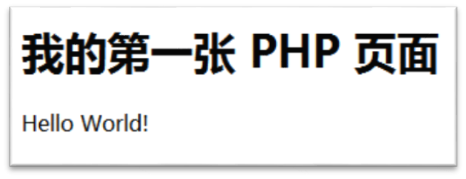
7.3 PHP基本语法
<!DOCTYPE html>
<html>
<body>
<h1>我的第一张 PHP 页面</h1>
<?php
echo "Hello World!";
?>
</body>
</html>
第7章 服务器端开发——动态主页技术基础

Slide 18
7.3 PHP基本语法
PHP的注释
<!DOCTYPE html>
<html>
<body>
<?php
// 这是单行注释
# 这也是单行注释
/* 这是多行注释块 它横跨了 多行 */
?>
</body>
</html>
第7章 服务器端开发——动态主页技术基础

Slide 19
7.3 PHP基本语法
PHP 变量
  变量以 $ 符号开头，其后是变量的名称
  变量名称必须以字母或下划线开头
  变量名称不能以数字开头
  变量名称只能包含字母数字字符和下划线（A-z、0-9 以及 _）
  变量名称对大小写敏感（$y 与 $Y 是两个不同的变量）
  PHP 没有创建变量的命令，变量会在首次为其赋值时被创建
第7章 服务器端开发——动态主页技术基础

Slide 20
7.3 PHP基本语法
PHP的变量
<!doctype html>
<html>
<body>
<?php
$x=5;
$y=6;
$z=$x+$y;
echo $z;
?>
</body>
</html>
第7章 服务器端开发——动态主页技术基础

Slide 21
7.3 PHP基本语法
PHP 的基本输出语句
  echo - 能够输出一个以上的字符串
  print - 只能输出一个字符串，并始终返回 1
  提示：echo 比 print 稍快，因为它不返回任何值
第7章 服务器端开发——动态主页技术基础

Slide 22
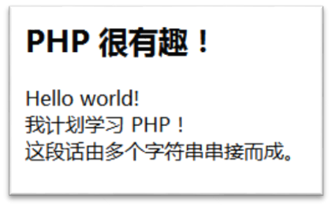
7.3 PHP基本语法
PHP的基本输出语句
<!DOCTYPE html>
<html>
<body>
<?php
echo "<h2>PHP 很有趣！</h2>"; echo "Hello world!<br>";
echo "我计划学习 PHP！<br>"; echo "这段话", "由", "多个", "字符串", "串接而成。";
?>
</body>
</html>
第7章 服务器端开发——动态主页技术基础

Slide 23

7.3 PHP基本语法
PHP的基本输出语句
<!DOCTYPE html>
<html>
<body>
<?php
$txt1="Learn PHP"; $txt2="W3School.com.cn"; $cars=array("Volvo","BMW","SAAB");
echo $txt1;
echo "<br>";
echo "Study PHP at $txt2";
echo "<br>";
echo "My car is a {$cars[0]}";
?>
</body>
</html>
第7章 服务器端开发——动态主页技术基础

Slide 24
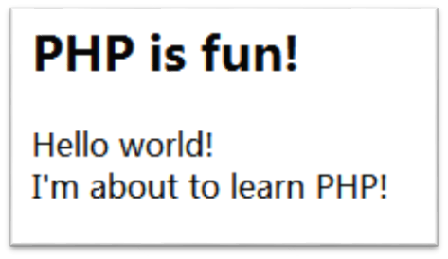
7.3 PHP基本语法
PHP的基本输出语句
<!DOCTYPE html>
<html>
<body>
<?php
print "<h2>PHP is fun!</h2>";
print "Hello world!<br>";
print "I'm about to learn PHP!";
?>
</body>
</html>
第7章 服务器端开发——动态主页技术基础

Slide 25

7.3 PHP基本语法
PHP的基本输出语句
<!DOCTYPE html>
<html>
<body>
<?php
$txt1="Learn PHP"; $txt2="W3School.com.cn"; $cars=array("Volvo","BMW","SAAB"); print $txt1; print "<br>";
print "Study PHP at $txt2";
print "<br>";
print "My car is a {$cars[0]}";
?>
</body>
</html>
第7章 服务器端开发——动态主页技术基础

Slide 26
7.3 PHP基本语法
PHP的数据类型:字符串
<!DOCTYPE html>
<html>
<body>
<?php
$x = "Hello world!";
echo $x;
echo "<br>";
$x = 'Hello world!';
echo $x;
?>
</body>
</html>
第7章 服务器端开发——动态主页技术基础

Slide 27
7.3 PHP基本语法
PHP的数据类型:整数
  整数必须有至少一个数字（0-9）
  整数不能包含逗号或空格
  整数不能有小数点
  整数正负均可
  可以用三种格式规定整数：十进制、十六进制（前缀是 0x）或八进制（前缀是 0）
第7章 服务器端开发——动态主页技术基础

Slide 28
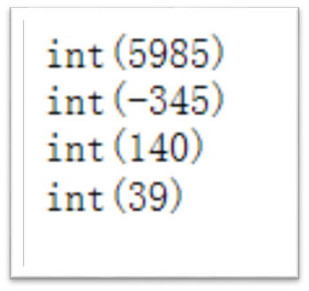
7.3 PHP基本语法
PHP的数据类型:整数
PHP var_dump() 会返回变量的数据类型和值
<!DOCTYPE html>
<html>
<body>
<?php
$x = 5985;
var_dump($x);
echo "<br>";
$x = -345; // 负数
var_dump($x);
echo "<br>";
$x = 0x8C; // 十六进制数 var_dump($x);
echo "<br>";
$x = 047; // 八进制数 var_dump($x);
?>
</body>
</html>
第7章 服务器端开发——动态主页技术基础

Slide 29
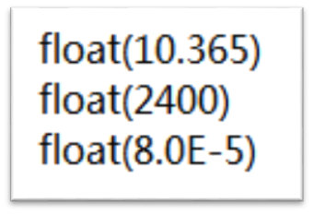
7.3 PHP基本语法
PHP的数据类型:浮点数
PHP var_dump() 会返回变量的数据类型和值
<!DOCTYPE html>
<html>
<body>
<?php
$x = 10.365;
var_dump($x);
echo "<br>";
$x = 2.4e3;
var_dump($x);
echo "<br>";
$x = 8E-5;
var_dump($x);
?>
</body>
</html>
第7章 服务器端开发——动态主页技术基础

Slide 30
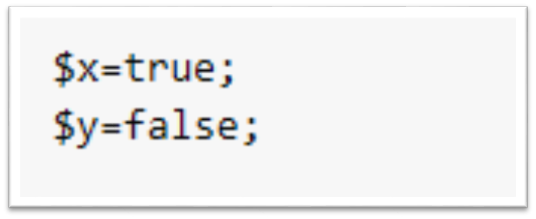
7.3 PHP基本语法
PHP的数据类型:逻辑型
逻辑是 true 或 false。
用于条件测试。
第7章 服务器端开发——动态主页技术基础

Slide 31
7.3 PHP基本语法
PHP的数据类型:数组
PHP var_dump() 会返回变量的数据类型和值
<!DOCTYPE html>
<html>
<body>
<?php $cars=array("Volvo","BMW","SAAB");
var_dump($cars);
?>
</body>
</html>
第7章 服务器端开发——动态主页技术基础

Slide 32
7.3 PHP基本语法
PHP的数据类型:对象
  对象是存储数据和有关如何处理数据的信息的数据类型。
  在 PHP 中，必须明确地声明对象。
  首先必须声明对象的类。对此，使用 class 关键词。类是包含属性和方法的结构。
  然后在对象类中定义数据类型，然后在该类的实例中使用此数据类型
第7章 服务器端开发——动态主页技术基础

Slide 33
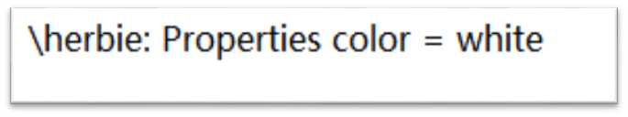
7.3 PHP基本语法
PHP的数据类型:对象
<!DOCTYPE html>
<html>
<body>
<?php
class Car
{
var $color;
function Car($color="green") {
$this->color = $color;
}
function what_color() {
return $this->color;
}
}
function print_vars($obj) {
foreach (get_object_vars($obj) as $prop => $val) {
echo "\t$prop = $val\n";
}
}
// instantiate one object
$herbie = new Car("white");
// show herbie properties
echo "\herbie: Properties\n";
print_vars($herbie);
?>
</body>
</html>
第7章 服务器端开发——动态主页技术基础

Slide 34
7.3 PHP基本语法
PHP的数据类型:NULL
  特殊的 NULL 值表示变量无值。NULL 是数据类型 NULL 唯一可能的值。
  NULL 值标示变量是否为空。也用于区分空字符串与空值数据库。
  可以通过把值设置为 NULL，将变量清空
第7章 服务器端开发——动态主页技术基础

Slide 35

7.3 PHP基本语法
PHP的数据类型:NULL
<!DOCTYPE html>
<html>
<body>
<?php
$x="Hello world!";
$x=null;
var_dump($x);
?>
</body>
</html>
第7章 服务器端开发——动态主页技术基础

Slide 36
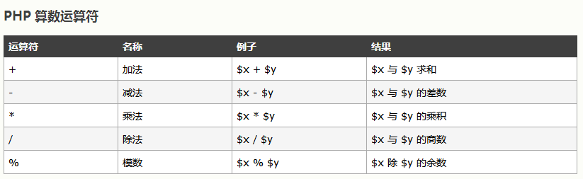
7.3 PHP基本语法
PHP的运算符
第7章 服务器端开发——动态主页技术基础

Slide 37
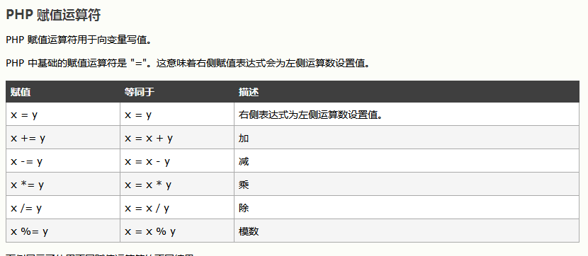
7.3 PHP基本语法
PHP的运算符
第7章 服务器端开发——动态主页技术基础

Slide 38
7.3 PHP基本语法
PHP的条件语句
<!DOCTYPE html>
<html>
<body>
<?php
$t=date("H");
if ($t<"10") {
echo "Have a good morning!";
}
elseif ($t<"20") {
echo "Have a good day!";
}
else { echo "Have a good night!";
}
?>
</body>
</html>
第7章 服务器端开发——动态主页技术基础

Slide 39
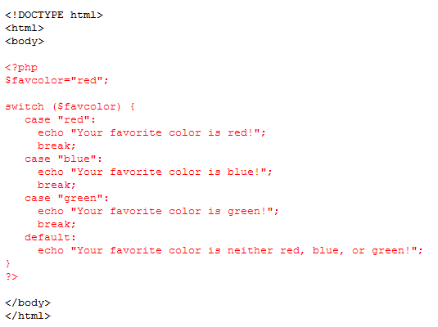
7.3 PHP基本语法
PHP的条件语句
第7章 服务器端开发——动态主页技术基础

Slide 40
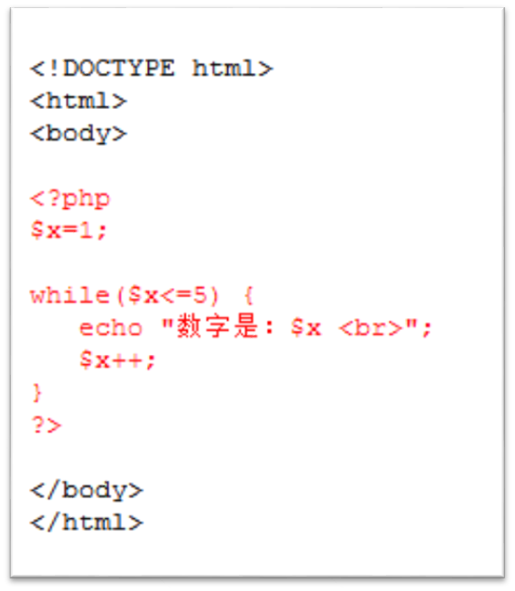
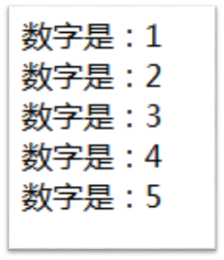
7.3 PHP基本语法
PHP的循环语句
第7章 服务器端开发——动态主页技术基础

Slide 41
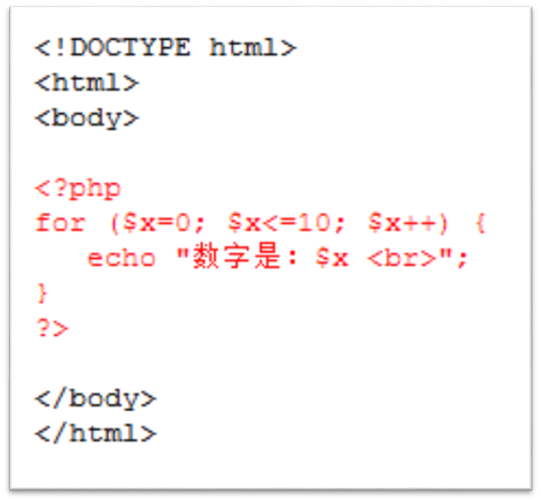
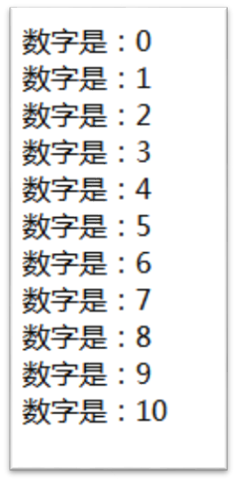
7.3 PHP基本语法
PHP的循环语句
第7章 服务器端开发——动态主页技术基础

Slide 42
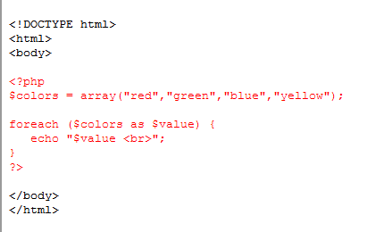
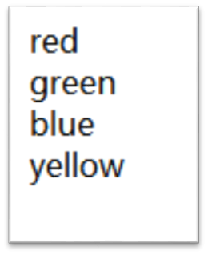
7.3 PHP基本语法
PHP的循环语句
foreach 循环只适用于数组，并用于遍历数组中的每个键/值对。
第7章 服务器端开发——动态主页技术基础

Slide 43
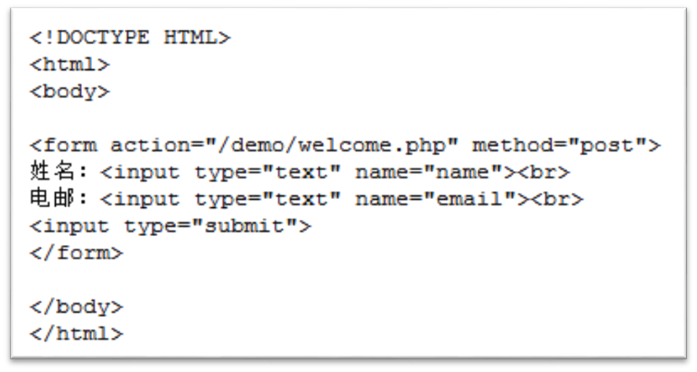
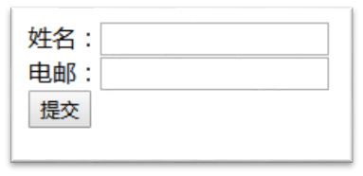
7.3 PHP基本语法
PHP的表单
  PHP 超全局变量 $_GET 和 $_POST 用于收集表单数据（form-data）
  一个简单的 HTML 表单
第7章 服务器端开发——动态主页技术基础

Slide 44
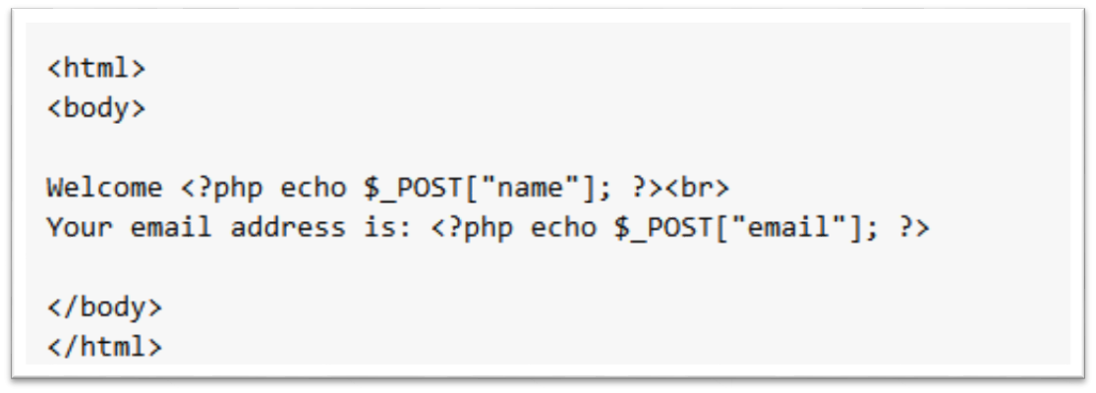
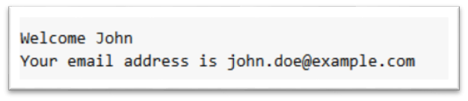
7.3 PHP基本语法
PHP的表单
  当用户填写此表单并点击提交按钮后，表单数据会发送到名为 "welcome.php" 的 PHP 文件供处理。表单数据是通过 HTTP POST 方法发送的。
  如需显示出被提交的数据，可以简单地输出（echo）所有变量。
  “welcome.php” 文件是这样的：
第7章 服务器端开发——动态主页技术基础

Slide 45
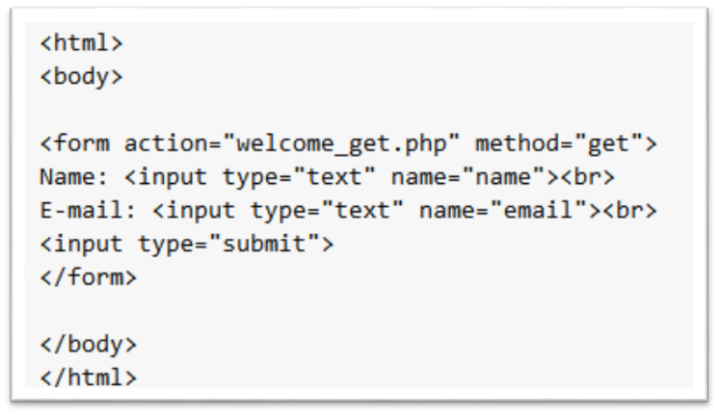
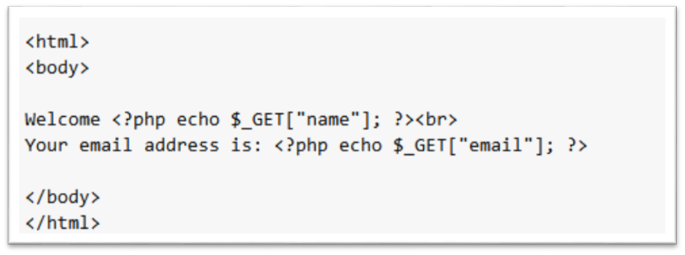
7.3 PHP基本语法
PHP的表单
  使用 HTTP GET 方法也能得到相同的结果
"welcome_get.php"
第7章 服务器端开发——动态主页技术基础

Slide 46
7.3 PHP基本语法
PHP的表单
  GET 和 POST 都创建数组（例如，array( key => value, key2 => value2, key3 => value3, ...)）。此数组包含键/值对，其中的键是表单控件的名称，而值是来自用户的输入数据。
  GET 和 POST 被视作 $_GET 和 $_POST。它们是超全局变量，这意味着能够从任何函数、类或文件访问它们。
  $_GET 是通过 URL 参数传递到当前脚本的变量数组。
  $_POST 是通过 HTTP POST 传递到当前脚本的变量数组。
第7章 服务器端开发——动态主页技术基础

Slide 47
7.3 PHP基本语法
PHP的表单
  通过 GET 方法从表单发送的信息对任何人都是可见的（所有变量名和值都显示在 URL 中）。GET 对所发送信息的数量也有限制。限制在大于 2000 个字符。GET 可用于发送非敏感的数据。
  注释：绝不能使用 GET 来发送密码或其他敏感信息！
  通过 POST 方法从表单发送的信息对其他人是不可见的（所有名称/值会被嵌入 HTTP 请求的主体中），并且对所发送信息的数量也无限制。
  提示：开发者偏爱 POST 来发送表单数据。
第7章 服务器端开发——动态主页技术基础

Slide 48
教学内容
动态主页基本原理
01
02
不同的动态主页技术比较
03
PHP基本语法
PHP+MySQL
04
第7章 服务器端开发——动态主页技术基础

Slide 49
7.4 PHP+MySQL
  MySQL 是最流行的开源数据库服务器。
  MySQL 是一种数据库。数据库定义了存储信息的结构。
  在数据库中，存在着一些表。类似 HTML 表格，数据库表含有行、列以及单元。
  在分类存储信息时，数据库非常有用。一个公司的数据库可能拥有这些表："Employees", "Products", "Customers" 以及 "Orders"。
第7章 服务器端开发——动态主页技术基础

Slide 50
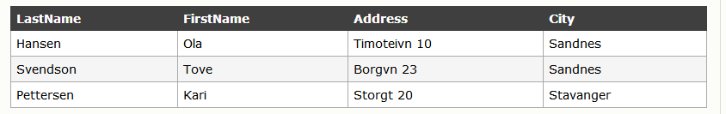
7.4 PHP+MySQL
  数据库表
  数据库通常包含一个或多个表。每个表都有一个名称（比如 "Customers" 或 "Orders"）。每个表包含带有数据的记录（行）。
  下面是一个名为 "Persons" 的表的例子：
第7章 服务器端开发——动态主页技术基础

Slide 51

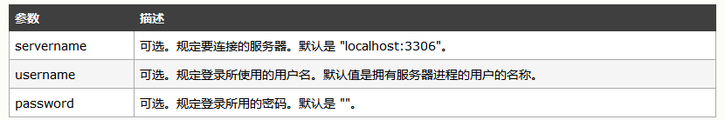
7.4 PHP+MySQL
  连接到一个 MySQL 数据库
  能够访问并处理数据库中的数据之前，必须创建到达数据库的连接。
  在 PHP 中，这个任务通过 mysql_connect() 函数完成。
第7章 服务器端开发——动态主页技术基础

Slide 52
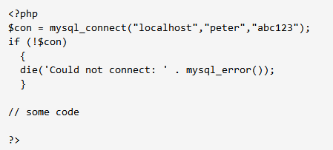
7.4 PHP+MySQL
  连接到一个 MySQL 数据库
  在一个变量中 ($con) 存放了在脚本中供稍后使用的连接。如果连接失败，将执行 "die" 部分。
第7章 服务器端开发——动态主页技术基础

Slide 53

7.4 PHP+MySQL
  创建数据库
  CREATE DATABASE 语句用于在 MySQL 中创建数据库。
  为了让 PHP 执行上面的语句，必须使用 mysql_query() 函数。此函数用于向 MySQL 连接发送查询或命令。
第7章 服务器端开发——动态主页技术基础

Slide 54
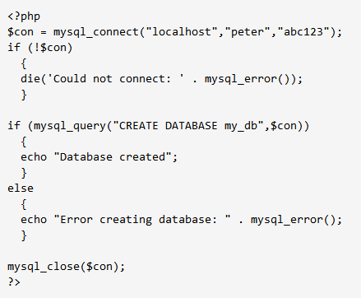
7.4 PHP+MySQL
  创建数据库
第7章 服务器端开发——动态主页技术基础

Slide 55
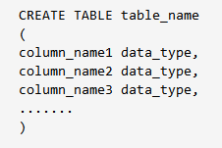
7.4 PHP+MySQL
  创建表
  CREATE TABLE 用于在 MySQL 中创建数据库表。
  为了执行此命令，必须向 mysql_query() 函数添加 CREATE TABLE 语句。
第7章 服务器端开发——动态主页技术基础

Slide 56
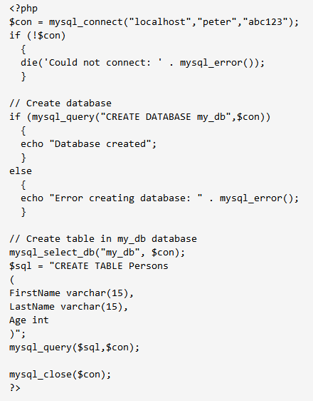
7.4 PHP+MySQL
  创建表
  下面的例子展示了如何创建一个名为 “Persons” 的表，此表有三列。列名是 “FirstName”, “LastName” 以及 “Age”。
重要事项：在创建表之前，必须首先选择数据库。通过 mysql_select_db() 函数选取数据库。
注释：当您创建 varchar 类型的数据库字段时，必须规定该字段的最大长度，例如：varchar(15)。
第7章 服务器端开发——动态主页技术基础

Slide 57
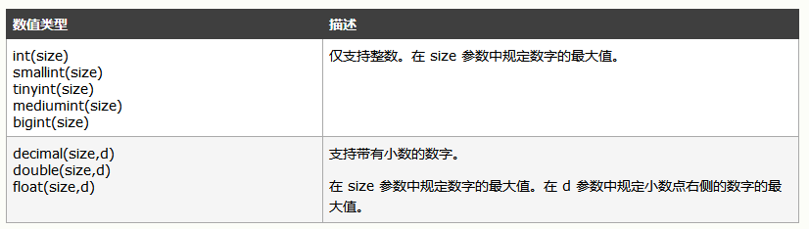
7.4 PHP+MySQL
  MySQL数据类型
第7章 服务器端开发——动态主页技术基础

Slide 58
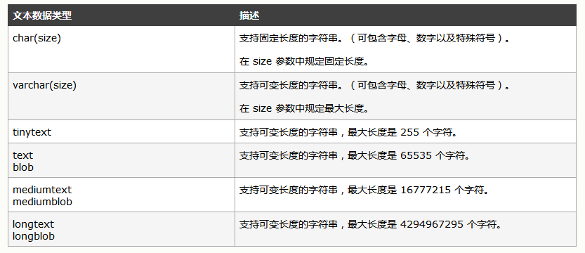
7.4 PHP+MySQL
  MySQL数据类型
第7章 服务器端开发——动态主页技术基础

Slide 59
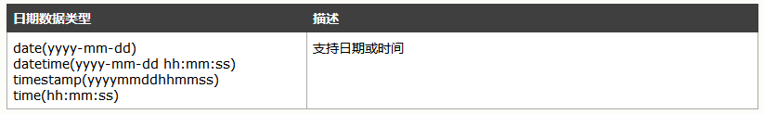
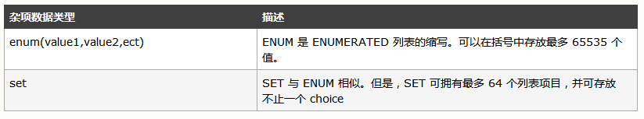
7.4 PHP+MySQL
  MySQL数据类型
第7章 服务器端开发——动态主页技术基础

Slide 60
7.4 PHP+MySQL
  主键和自动递增字段
  每个表都应有一个主键字段。
  主键用于对表中的行进行唯一标识。每个主键值在表中必须是唯一的。此外，主键字段不能为空，这是由于数据库引擎需要一个值来对记录进行定位。
  主键字段永远要被编入索引。这条规则没有例外。必须对主键字段进行索引，这样数据库引擎才能快速定位给予该键值的行。
第7章 服务器端开发——动态主页技术基础

Slide 61
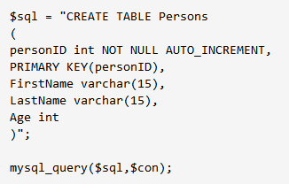
7.4 PHP+MySQL
  主键和自动递增字段
  下面的例子把 personID 字段设置为主键字段。主键字段通常是 ID 号，且通常使用 AUTO_INCREMENT 设置。AUTO_INCREMENT 会在新记录被添加时逐一增加该字段的值。要确保主键字段不为空，我们必须向该字段添加 NOT NULL 设置。
第7章 服务器端开发——动态主页技术基础

Slide 62
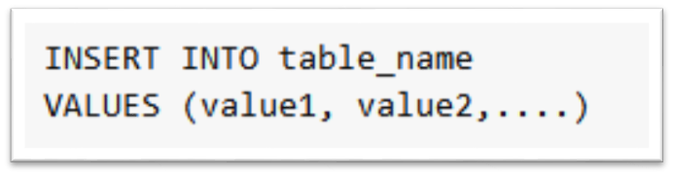
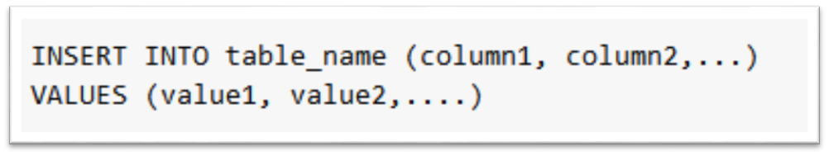
7.4 PHP+MySQL
  向数据库表插入数据
  INSERT INTO 语句用于向数据库表添加新记录。
  还可以规定希望在其中插入数据的列：
第7章 服务器端开发——动态主页技术基础

Slide 63
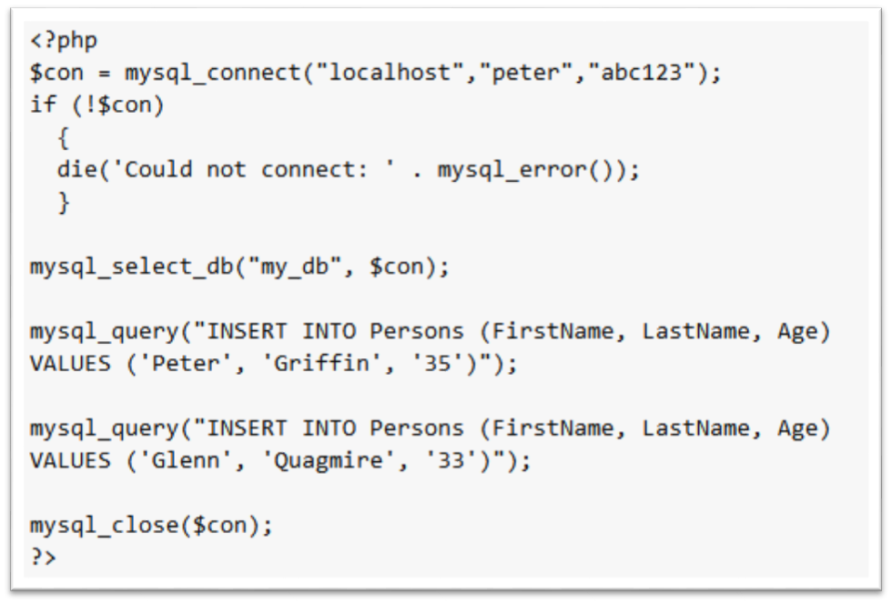
7.4 PHP+MySQL
  向数据库表插入数据
  创建了一个名为 “Persons” 的表，有三个列：“Firstname”, “Lastname” 以及 “Age”。我们将在本例中使用同样的表。下面的例子向 “Persons” 表添加了两个新记录。
第7章 服务器端开发——动态主页技术基础

Slide 64

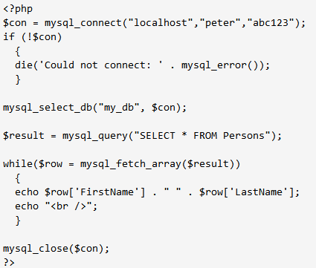
7.4 PHP+MySQL
  从数据库表中选取数据
  SELECT 语句用于从数据库中选取数据。
  选取存储在 "Persons" 表中的所有数据（* 字符选取表中所有数据）：
第7章 服务器端开发——动态主页技术基础

Slide 65
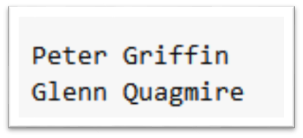
7.4 PHP+MySQL
  这个例子在 $result 变量中存放由 mysql_query() 函数返回的数据。接下来，使用 mysql_fetch_array() 函数以数组的形式从记录集返回第一行。每个随后对 mysql_fetch_array() 函数的调用都会返回记录集中的下一行。 while loop 语句会循环记录集中的所有记录。为了输出每行的值，使用了 PHP 的 $row 变量 ($row['FirstName'] 和 $row['LastName'])。
第7章 服务器端开发——动态主页技术基础

Slide 66
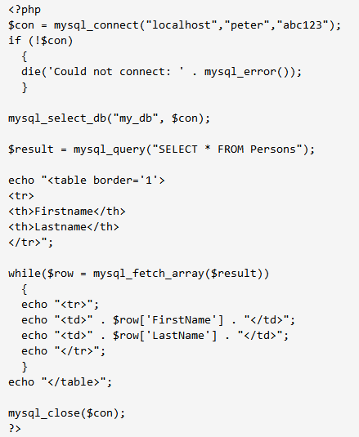
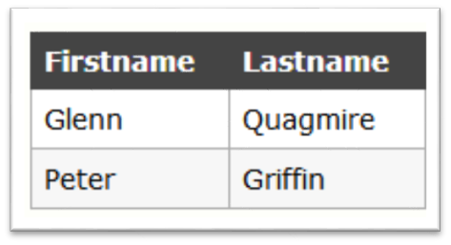
7.4 PHP+MySQL
  在 HTML 表格中显示结果
  下面的例子选取的数据与上面的例子相同，但是将把数据显示在一个 HTML 表格中：
第7章 服务器端开发——动态主页技术基础

